Slide 1
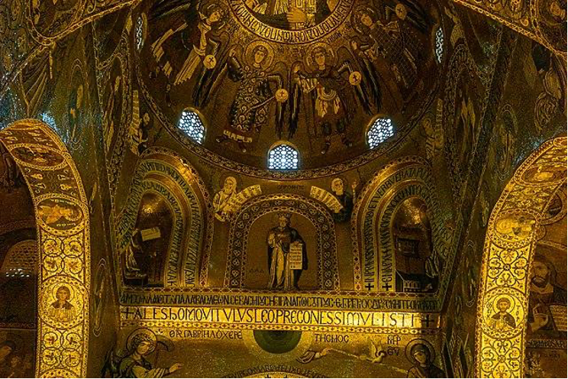
La religione e i monasteri di Sicilia Normanna

Slide 2
Attività 1: leggete e discutete
Leggete il testo poi lo discutiamo insieme:
“[Ruggero] non voleva conquistare attraverso delle battaglie, ma piuttosto attraverso delle negoziazioni, queste erano molto utilizzate nelle trattative con altre città musulmane. A causa di ciò, i musulmani nelle città avevano un certo livello di autonomia e Ruggero I rivolgeva loro un senso di rispetto. I musulmani che vivevano in villaggi non avevano le stesse opportunità e ricevevano pressioni per convertirsi, invece, al cristianesimo. Ruggero I non aveva musulmani nel suo governo centrale.” (Ingwersen par. 2).

Slide 3
La religione
I normanni furono i cristiani, tipicamente, pero Sicilia fu piena delle religioni diverse come ebraismo, cristianesimo ortodosso orientale e islam.
A causa della gente multiculturale in Sicilia, i normanni accettarono le altre religioni a mantenere un buon rapporto con tutto.
Siccome i normanni hanno conquistato Sicilia, era importante integrare la comunità esistente nel sistema normanno; le forze armate per esempio.
C’era una grande comunità dei musilmani cio ha cambiato la cultura dei normanni. A causa di questo, i cristiani cominciarono indossare i vestiti arabi e parlavano l’arabo.

Slide 4
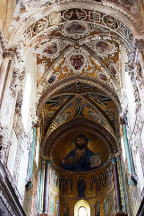
La coesistenza
La tolleranza religiosa dei normanni nacque al massimo sotto il regno di William I e William II.
L’esempio migliore di questa tolleranza fu la partecipazione dei musilmani nel governo normanno.
Sebbene c’era violenza tra i cristiani e i musilmani, la tolleranza delle altre religioni dei normanni era straordinaria.

Slide 5
Attività 2: cercate i monasteri nella classe
Durante il regno dei normanni, la Sicilia ha avuto tanti diversi palazzi religiosi.
Userete il sito web del progetto sicilia normanna per cercare un articolo sui monasteri in sicilia normanna.
Usate questo link qui e andate all'attività e seguite le istruzioni.
Notes:
You will use the Norman Sicily Project website to research an article about the monasteries in Norman Sicily.

Slide 6
Bibliografia
Ingwersen, M. (2021, 1 settembre ). Il Mondo che i Normanni Crearono · V. Religione. Il Progetto della Sicilia Normanna. Recuperato 6 luglio 2022, da http://normansicily.org/it/resources/learn/group_four/

